Slide 1

AUDIÊNCIA PÚBLICA
(ART.9°§ 4°,LRF)
2° QUADRIMESTRE
30/09/2021
SECRETARIA DE ADMINISTRAÇÃO,
FINANÇAS e
PLANEJAMENTO URBANO

Slide 2

AUDIÊNCIA PÚBLICA
2º Quadrimestre
OBJETIVO DA AUDIÊNCIA:
APRESENTAR RELATÓRIOS DE AVALIAÇÃO E CUMPRIMENTO DAS METAS FISCAIS DO
2º QUADRIMESTRE DE 2021
Legislação: Art. 9º. § 4º., combinado com Art. 48º. § Único da L.C. 101/2000 (Lei de Responsabilidade Fiscal).

Slide 3
AUDIÊNCIA PÚBLICA
2º Quadrimestre
PRINCÍPIOS CONSTITUCIONAIS QUE REGEM A ADMINISTRAÇÃO PÚBLICA (Artigo 37º. da C.F.)
LEGALIDADE;
IMPESSOALIDADE;
MORALIDADE;
PUBLICIDADE;
EFICIÊNCIA.

Slide 4
AUDIÊNCIA PÚBLICA
2º Quadrimestre
PRINCÍPIOS BASILARES DA LEI DE RESPONSABILIDADE FISCAL - LRF
Planejamento: (Destinar tempo e recursos necessários para execução das ações administrativas com maior eficiência);
Transparência: (dar conhecimento à sociedade das ações governamentais);
Participação Popular: (que as audiências públicas se tornem o centro das decisões);
Equilíbrio: (Prevenção de déficits);
Preservação do Patrimônio Público: (Impedir a utilização indevida dos recursos públicos);
Limitação da Despesa: (Restabelecer as contas públicas aos limites estabelecidos por Lei);
Controle do Endividamento Público: (Manter o equilíbrio das contas e cumprir os limites estabelecidos por lei).

Slide 5
AUDIÊNCIA PÚBLICA
2º Quadrimestre
TÓPICOS DA APRESENTAÇÃO
RECEITAS PÚBLICAS
DESPESAS PÚBLICAS
LIMITES LEGAIS E CONSTITUCIONAIS
ACOMPANHAMENTO DAS METAS QUADRIMESTRAIS
RELATÓRIO RESUMIDO DA EXECUÇÃO ORÇAMENTÁRIA E
AÇÕES REALIZADAS

Slide 6
AUDIÊNCIA PÚBLICA
2º Quadrimestre
RECEITAS
PÚBLICAS
Consolidação
2° Quadrimestre
Período: 05/2021 a 08/2021

Slide 7
ESTRUTURA DA RECEITA
Tipo Receita | Descrição da Receita
Tributária (Receita Própria) | IPTU, ISS,ITBI, I.R, TAXAS(alvará, lixo, etc)
Contribuições | Iluminação Pública
Patrimonial | Rendimentos e Alienações
Serviços | Serviços de Água
Transferências Correntes | FPM, SUS, FUNDEB, ICMS,IPVA, FNDE, SUAS,etc
Outras Receitas Correntes | Dívida Ativa, Multas e Juros
Transferências de Capital | Convênios e transf. para investimentos
(-) Ded. Receita | Deduções de FUNDEB e deduções

Slide 8
RECEITA POR CATEGORIA ECONÔMICA
Tipo Receita | Previsão | Realizado | Índice de Realização
Tributária(impostos e taxas) | 11.178.848,02 | 10.471.437,91 | 83%
Contribuições | 1.504.811,60 | 1.329.118,70
Patrimonial | 22.516,36 | 268.654,41 | 1193%
Agropecuária | 731.034,43 | 4.634,11 | 1%
Serviços | 5.644.931,16 | 4.041.010,57 | 72%
Transfer. Correntes | 63.255.869,11 | 44.583.658,61 | 70%
Outr. Receitas Corrent | 759.584,32 | 637.395,51 | 84%
Transfer. Capital | 282.405,00 | 2.104.914,50 | 745%
Receitas Correntes Intra-Orçamentária | 10.000,00 |  | 0%
TOTAL | 83.390.000,00 | 63.440.824,32 | 76%
Fonte: Balanço Orçamentário (RREO-Anexo1)

Slide 9
RECEITAS TRIBUTÁRIAS e
COMTRIBUIÇÕES DE MELHORIAS
RECEITAS TRIBUTÁRIAS E CONTRIBUIÇÕES DE MELHORIAS | Previsão | 2°Quadrimestre | Índice de Realização
IPTU | 1.958.554,88 | 1.823.794,72 | 93%
ISS | 5.445.680,13 | 5.557.885,38 | 102%
ITBI | 468.469,14 | 481.227,04 | 103%
IRRF | 1.749.000,00 | 1.257.228,03 | 72%
Taxas e Contribuição de Melhorias | 3.061.955,47 | 1.351.302,74 | 44%
TOTAL | 12.683.659,62 | 10.471.437,91 | 83%
Fonte: Demost. Dos Resultados Primários (RREO-Anexo 6)

Slide 10
AUDIÊNCIA PÚBLICA
2º Quadrimestre
DESPESAS
PÚBLICAS
Consolidação
2° Quadrimestre
Período: 05/2021 a 09/2021

Slide 11
DESPESAS POR FUNÇÃO DE GOVERNO
Tipo Despesa | TOTAL EXECUTADA | (%)
Adm.Geral Legislativo | 2.196.788,80 | 4%
Adm.Geral Executivo | 1.311.563,84 | 2%
Secr. Administ. Finanças e Planej. Urbano | 5.988.553,78 | 11%
Secr. Educação, Cultura, esporte e Turismo | 17.408.465,95 | 33%
Secr. Assis. Social e da Família | 2.175.997,14 | 4%
Fundo Mun. Ass.Crian Adol - FIA | 184.744,18 | 0%
Secr. Industria e Comercio e Desenv. Rural | 917.075,63 | 2%
Secr. Munic. Obras, Viação, Trânsito e Meio Ambiente | 10.968.661,56 | 21%
Fundo Municipal de Saúde | 11.584.447,77 | 22%
TOTAL DA DESPESA EXECUTADA ATÉ O 2° Quadrimestre | 52.736.298,65 | 100%
Fonte: Comparativo da Despesa Autorizada com a Liquidada – (TC 08)

Slide 12

AUDIÊNCIA PÚBLICA
2º Quadrimestre
LIMITES CONSTITUCIONAIS E LEGAIS
Consolidação
2° Quadrimestre
Período: 05/2021 a 09/2021

Slide 13
CÁLCULO DE CUMP. AO ARTIGO 212-A, inciso XI da CF
RETORNO DO FUNDEB | R$ 10.772.834,59
Rendimento de Aplicação Financeira / Fundeb | R$ 6.761,86
BASE DE CALCULO | R$ 10.779.596,45
70% Que Deveria Ser Aplicado Com Remuneração de Professores | R$ 7.545.717,52
Valor Total Efetivamente Gasto Com Remuneração de Professores | R$ 9.669.612,25
Valor Aplicado A Maior/ Menor que o Limite Constitucional | R$ 2.123.894,74
Artigo 212-A, inciso XI da CF 70% | 89,70%
Valor Aplicado C/ Remuneração de Profissionais do Ens. Infantil - Superávit | R$ 234.274,61

Slide 14
LIMITES – EDUCAÇÃO
Componente | Valor Liquidado | Percentual da Receita com Impostos
Total de despesa com Educação | 17.289.450,82
Total das Despesas para efeito de Cálculo | 11.597.182,40
Valor Mínimo de 25% das Receitas com Impostos | 10.761.390,03 | 26,94%
Valor acima/abaixo do Limite | 835.792,37 | 1,94%
CUMPRIMENTO LIMITE CONSTITUCIONAL |  | cumprido

Slide 15
LIMITES – SAÚDE
Componente | Valor Liquidado | Percentual da Receita com Impostos
Total das Despesas com Saúde | R$ 11.584.447,77
Total das Despesas para efeito de Cálculo | R$ 7.132.050,08
Valor Mínimo de 15% das Receitas com Impostos | R$ 6.328.581,78 | 16,90%
Valor acima/abaixo do Limite | R$ 803.468,30 | 1,90%
CUMPRIMENTO LIMITE CONSTITUCIONAL |  | Cumprido

Slide 16
LIMITES – PESSOAL
Período | RCL do Município últimos 12 meses | Despesa com Pessoal Limite máximo | Despesa com pessoal realizada | Percentual da RCL
Executivo (54%) | 91.185.715,37 | 49.240.286,30 | 41.995.950,65 | 46,06%
Legislativo (6%) | 91.185.715,37 | 5.471.142,92 | 3.015.395,01 | 3,30%
Consolidado (60%) | 91.185.715,37 | 54.711.429,22 | 45.011.345,66 | 49,36%
Limites Constitucionais |  |  |  | CUMPRIDO

Slide 17
Acompanhamento das Metas Bimestrais
Consolidadas até o
2º Quadrimestre/2021

Slide 18
COMPARATIVO
RECEITA PREVISTA X REALIZADA
DESPESA AUTORIZADA X LIQUIDADA
Receita | Prevista na LOA | Realizada até o 2º Quadrimestre | Diferença | Percentual da meta
2º Quadrimestre | 83.390.000,00 | 63.440.824,32 | 19.949.175,68 | 76,08%
Despesa | Prevista na LOA | Liquidada até o 2º Quadrimestre | Diferença | Percentual da meta
2º Quadrimestre | 83.390.000,00 | 52.736.298,65 | 30.653.701,35 | 63,24%

Slide 19
DEMONSTRATIVO SIMPLIFICADO DO RELATÓRIO RESUMIDO DA EXECUÇÃO ORÇAMENTÁRIA – RREO (CONSOLIDADO EXECUTIVO X LEGISLATIVO)
BALANÇO ORÇAMENTÁRIO | Até o 2° Quadrimestre
RECEITAS
Previsão Inicial | 83.390.000,00
Previsão Atualizada | 83.390.000,00
Receita Realizadas | 63.440.824,32
Déficit Orçamentário | 0
Saldo de Exercícios Anteriores (Créditos adicionais) | 13.669.766,12
DESPESAS
Dotação Inicial | 83.390.000,00
Dotação Atualizada | 99.150.433,64
Despesas Empenhadas | 69.396.015,36
Despesas Liquidadas | 52.736.298,65
Despesas Pagas | 51.181.436,08
Superávit Orçamentário | 10.704.525,67
Fonte: LRF/RREO – Anexo 14

Slide 20
RESUMO DOS RESTOS À PAGAR
RESTOS A PAGAR POR PODER | INSCRIÇÃO | CANCELAMENTO | PAGAMENTO | SALDO A PAGAR
Executivo | 2.398.842,50 | 71.925,75 | 1.191.796,00 | 1.135.120,75
Legislativo | 13.125,20 |  | 5.625,20 | 7.500,00
TOTAL | 2.411.967,70 | 71.925,75 | 1.197.421,20 | 1.142.620,75
Fonte: Demonstrativo Simplificado do Relat.Resumido da Exec.Orç (RREO-Anexo14)
Fonte: LRF/RREO – Anexo 14

Slide 21
RELATÓRIO DAS DÍVIDAS RECONHECIDAS
E NÃO RECONHECIDAS NO 2º Quadrimestre
PARCELAMENTOS | ORIGEM | Saldo Anterior | INSCRIÇÃO | PAGAMENTO | SALDO A PAGAR
Dívidas contabilizadas anterior | INSS/PASEP/CSN/FATIMA | 5.318.271,02 | 257.271,23 | 1.109.285,93 | 4.208.985,09
Dívidas Reconhecidas e renegociadas em 2021 | PRECATÓRIO FGTS |  | 6.581.356,84 | 835.511,91 | 5.745.844,93
 | - | 5.318.271,02 | 6.838.628,07 | 1.944.797,84 | 10.212.101,25
Fonte: LRF/RREO – Anexo 16

Slide 22
RELATÓRIO DE DESPESAS COVID | ENTIDADE SAUDE
FOLHA PAGAMENTO | R$ 834.464,68
ENCARGOS FOLHA | R$ 111.525,73
MATERIAL DE LIMPEZA E HIGIENE | R$ 24.998,60
MATERIAL PARA AUDIO/VIDEO | R$ 117,95
MATERIAL LABORATORIAL | R$ 17.655,00
MATERIAL MÉDICO HOSPITALAR | R$ 305.352,05
ENERGIA ELÉTRICA | R$ 140,44
ÁGUA E ESGOTO | R$ 380,03
SERVIÇO DE COMUNICAÇÃO GERAL | R$ 63.884,52
SERVIÇO DE LIMPEZA E CONSERVAÇÃO | R$ 472,31
SERVIÇO DE APOIO ADMINISTRATIVO | R$ 16.500,00
ALUGUEL TENDA DRIVE THRU | R$ 9.400,00
SERVIÇO DE TELEFONIA | R$ 1.884,50
VALE ALIMENTAÇÃO | R$ 31.750,00
MOBILIÁRIO GERAL | R$ 3.411,90
 | R$ 1.421.937,71

Slide 23
OUVIDORIA
Número de atendimentos no até o 2°Quadrimestre
ATENDIMENTOS
Ouvidoria | 50
LAI | 0
telefone | 1
Carta serviço | 10
Cosip | 4
Total | 65

Slide 24
Fundo da Infância e Adolescência FIA
O Fia é administrado pelo Conselho Municipal da Criança e Adolescente.
As reuniões ordinárias são realizadas mensalmente, havendo necessidade realiza-se extraordinárias. Atribuições:
Comissão do Fia
Comissão de Fiscalização
Comissão de Normas e Documentos
O Fia esta com dois projetos em execução com recurso Chancelados:

Slide 25
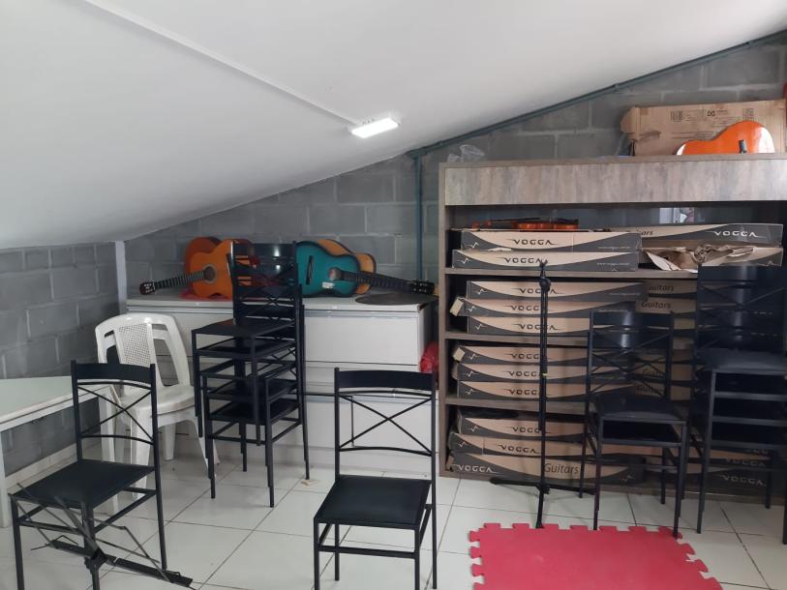
Fundo da Infância e Adolescência FIA
Projeto chancelado: Estação Cultural
Oferece oficinas de música (instrumentos de corda e sopro), dança (balé e jazz) e teatro. As oficinas são ofertadas para crianças a partir dos 7 anos de idade até a adolescentes de 17 anos.

Slide 26
Fundo da Infância e Adolescência FIA
Projeto chancelado: Guarda Ambiental
O projeto Guarda Ambiental é voltado para adolescentes de Capivari de Baixo entre 12 a 15 anos, matriculados regularmente na rede. Há duas turmas de 30 alunos cada, que desenvolvem atividades durantes dois semestres. As aulas são no contraturno escolar e os alunos tem uma aula semanal nas dependências do Parque. Além da ênfase à educação ambiental, o projeto aborda questões de disciplina, hierarquia, ética, direitos e deveres buscando resgatar valores, as vezes já distanciados do dia a dia dos adolescentes.

Slide 27


Slide 28

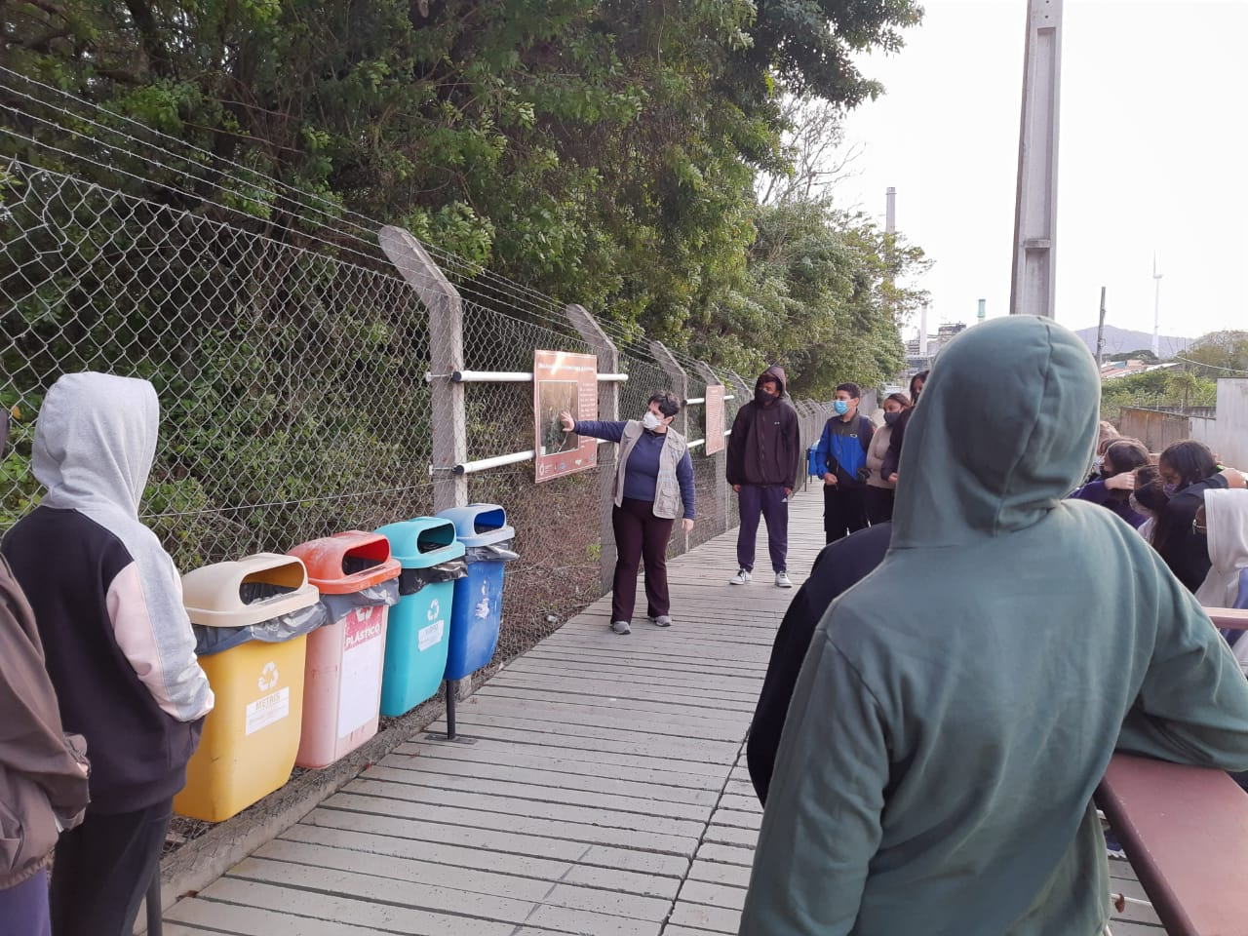
Arqueologia

Slide 29
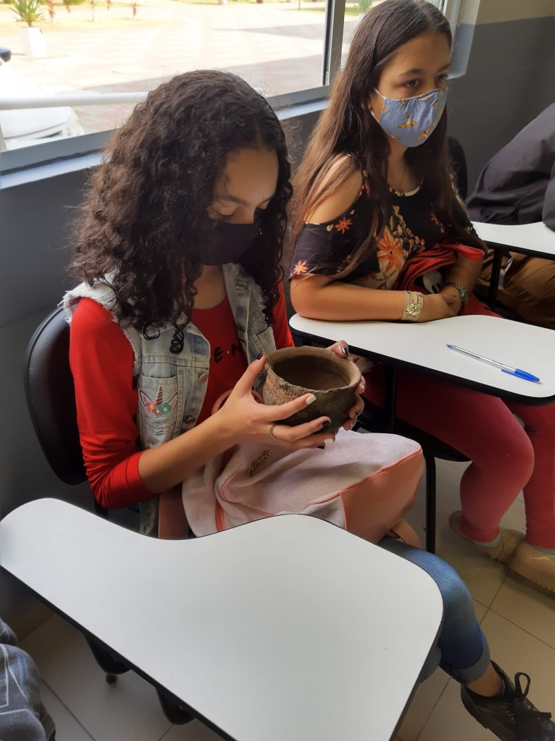
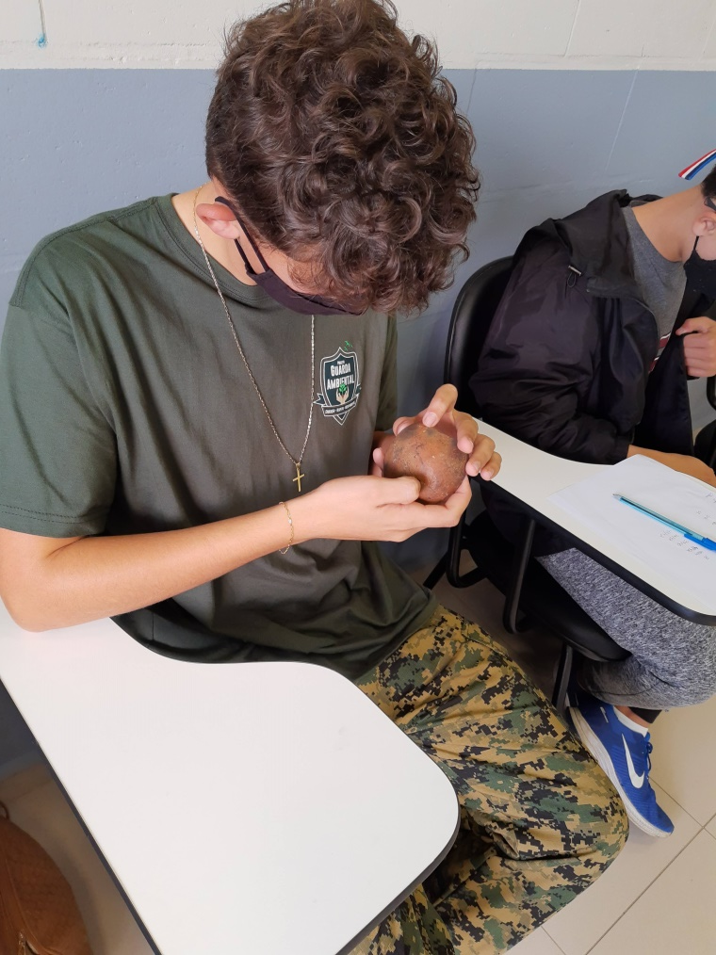

Slide 30
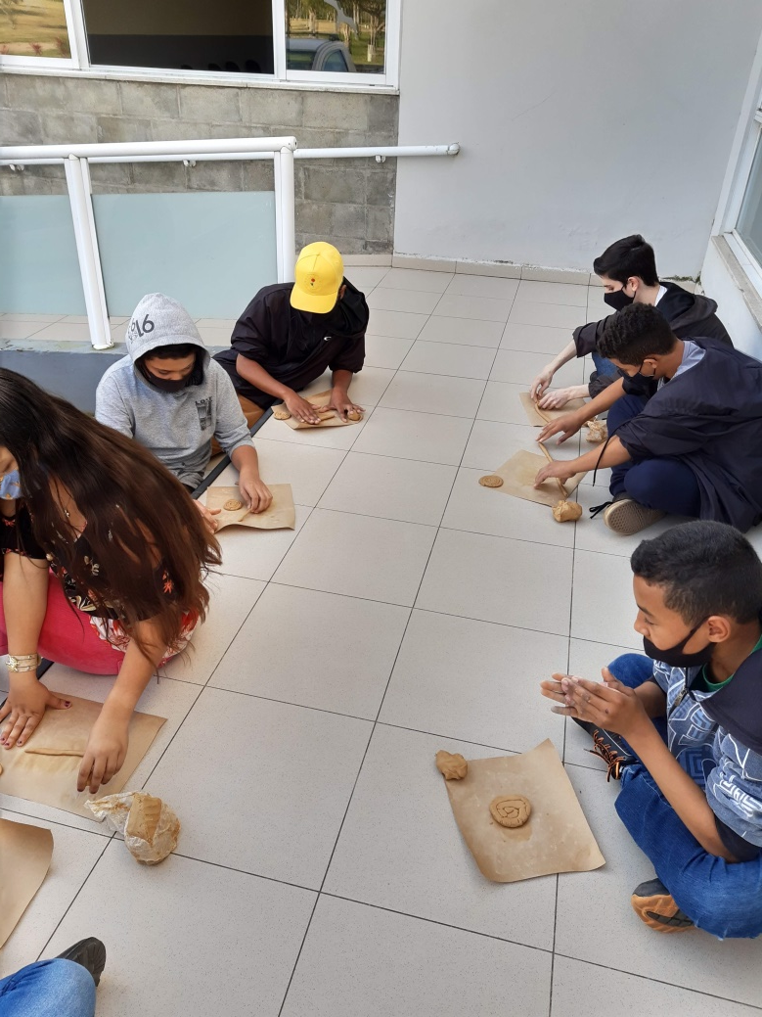
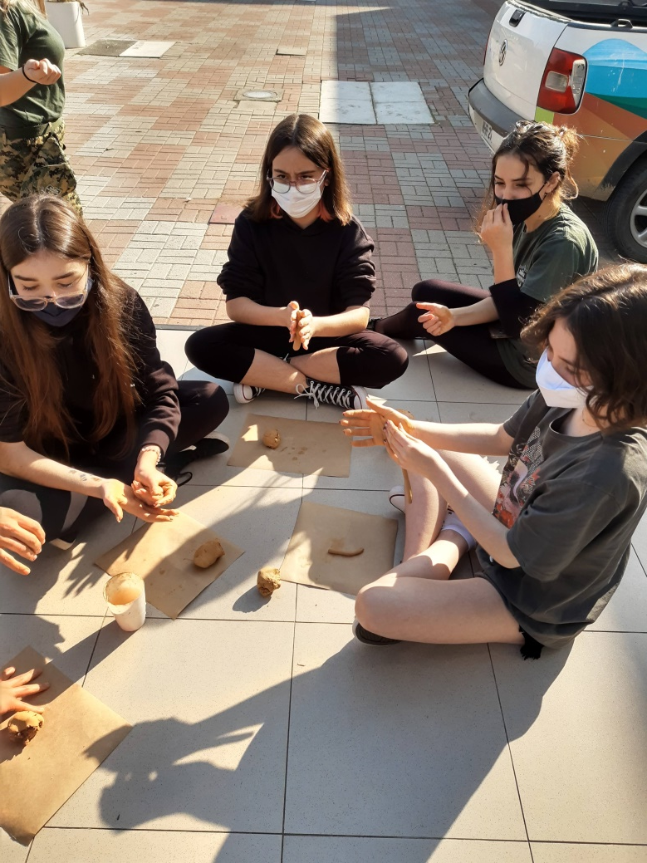

Slide 31
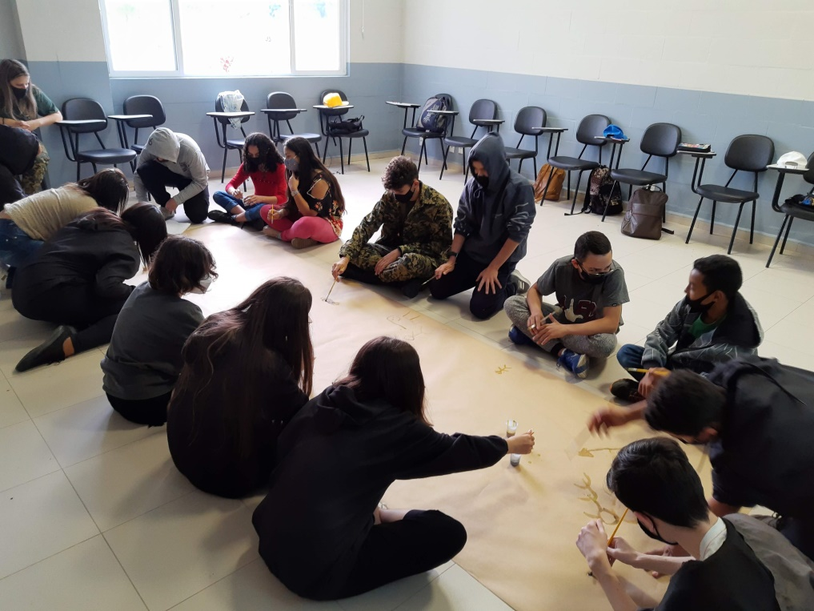
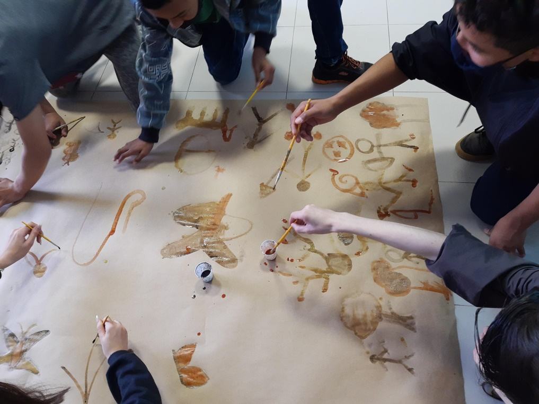

Slide 32
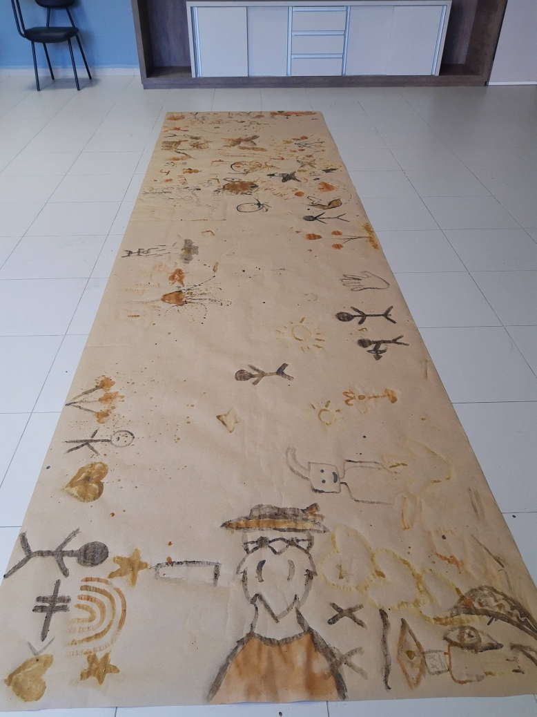
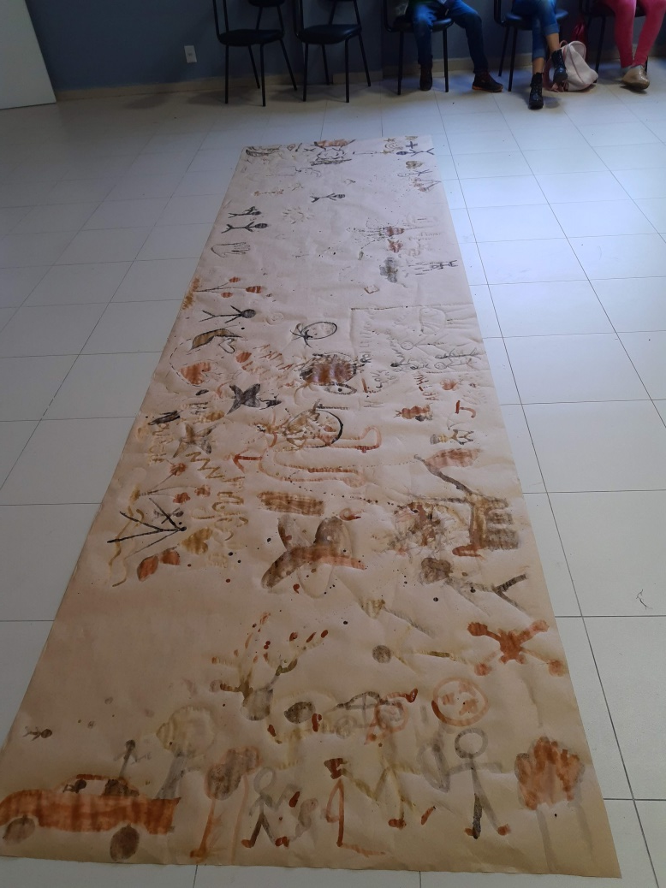

Slide 33
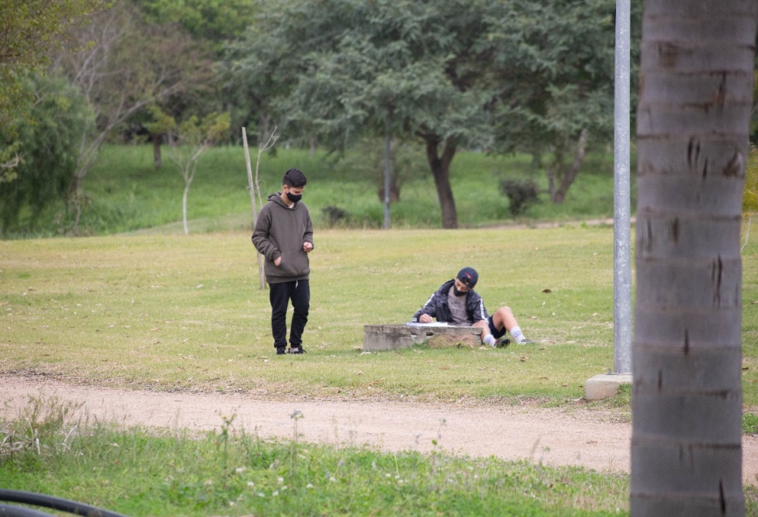
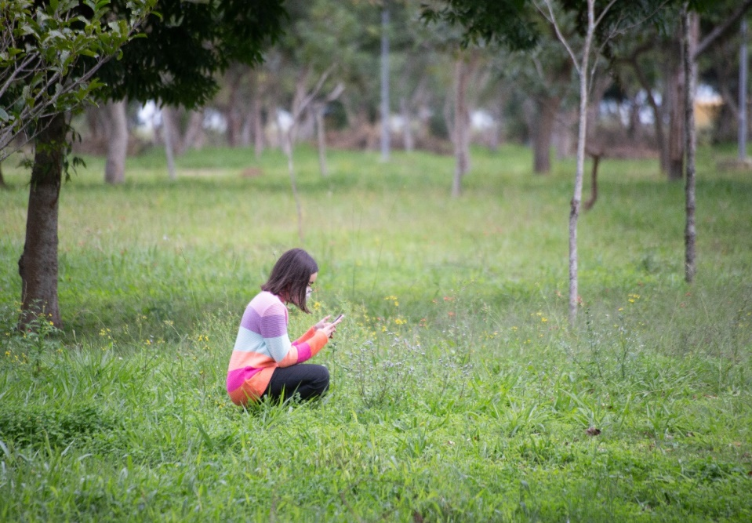
Fundamentos de Ecologia e Biodiversidade

Slide 34
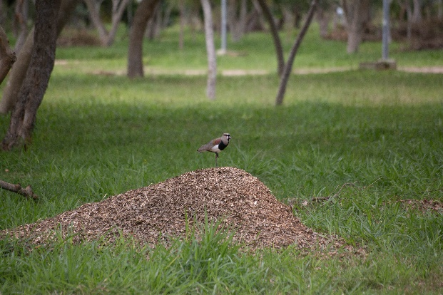
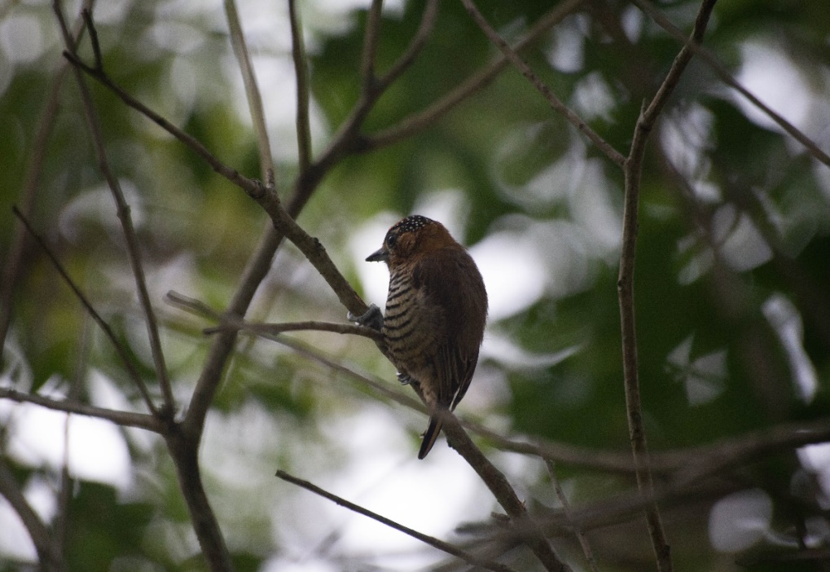

Slide 35
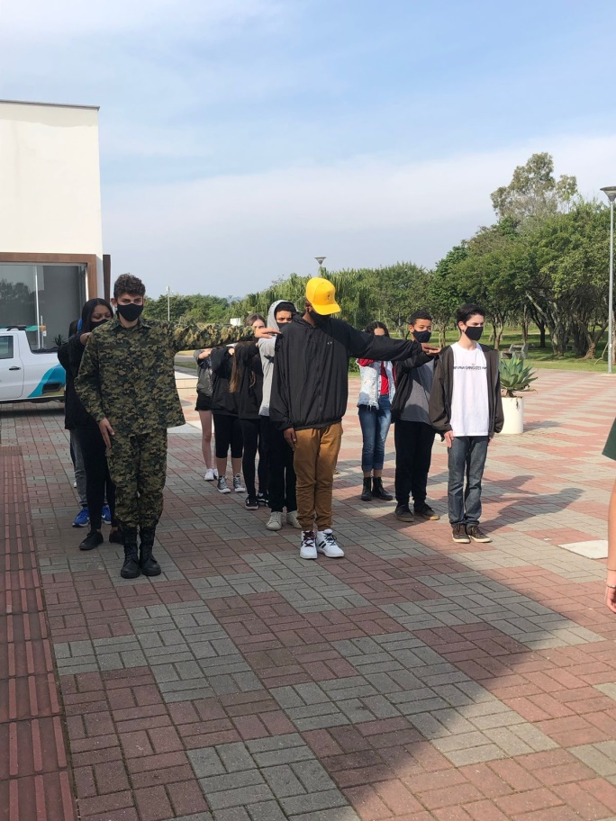
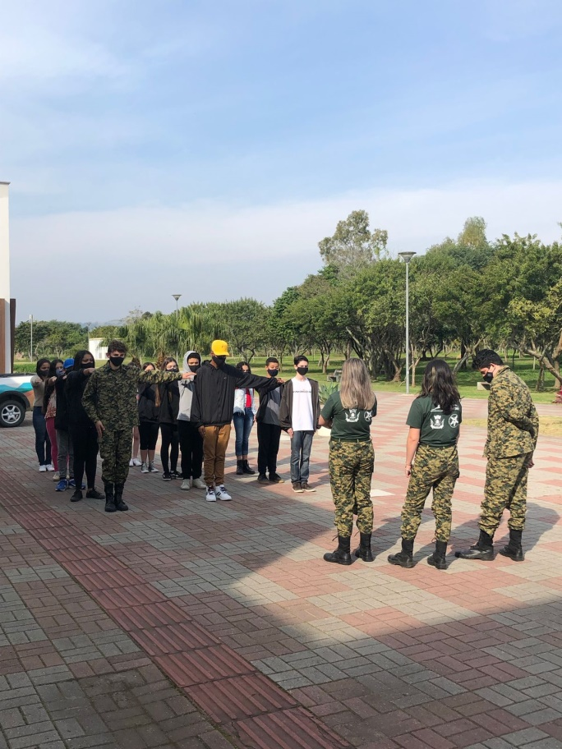
Atividade com os veteranos

Slide 36
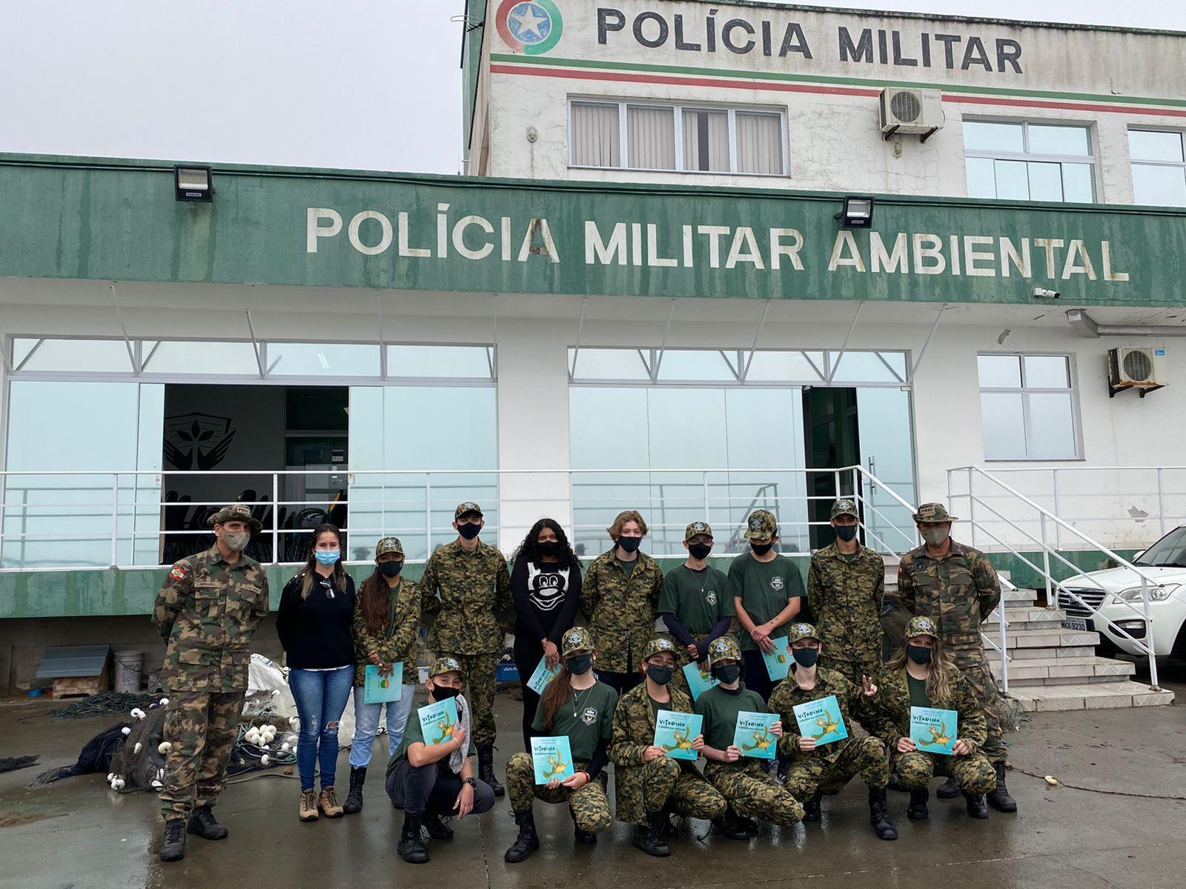
Gestão de Resíduos

Slide 37
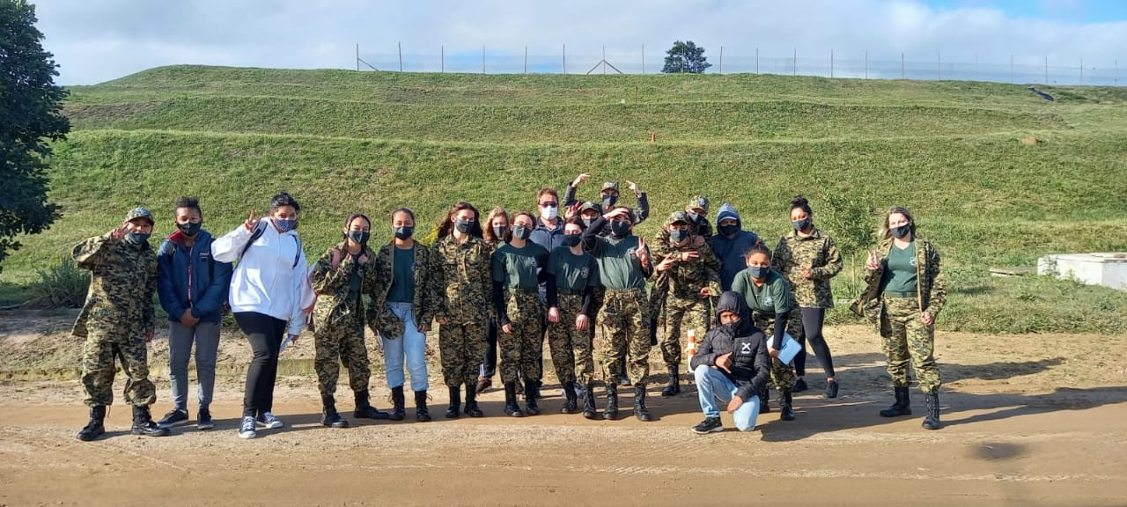

Slide 38
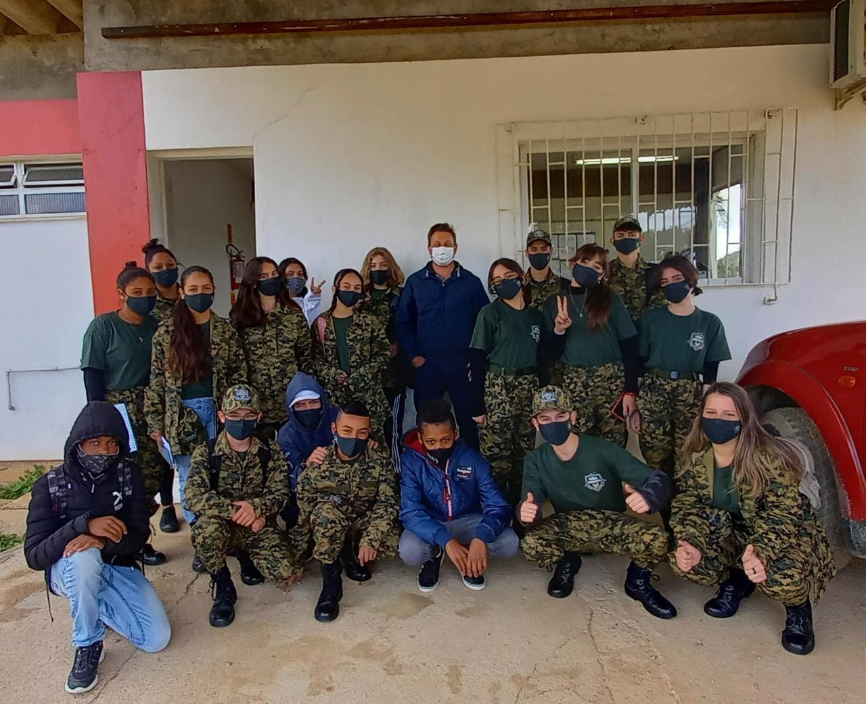

Slide 39
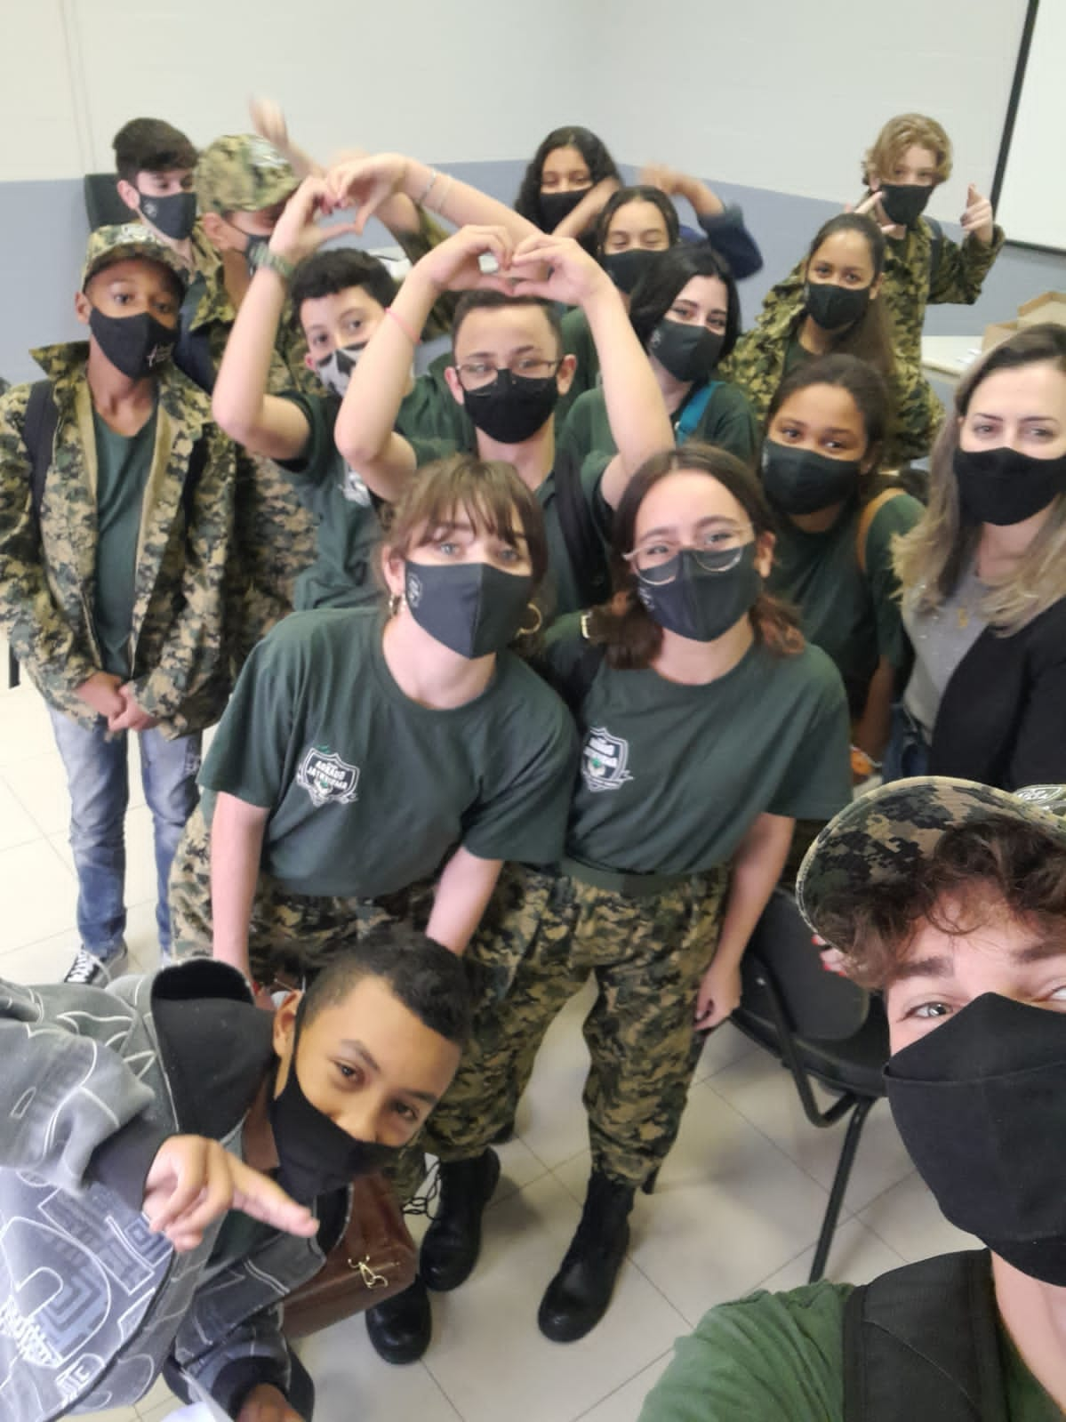
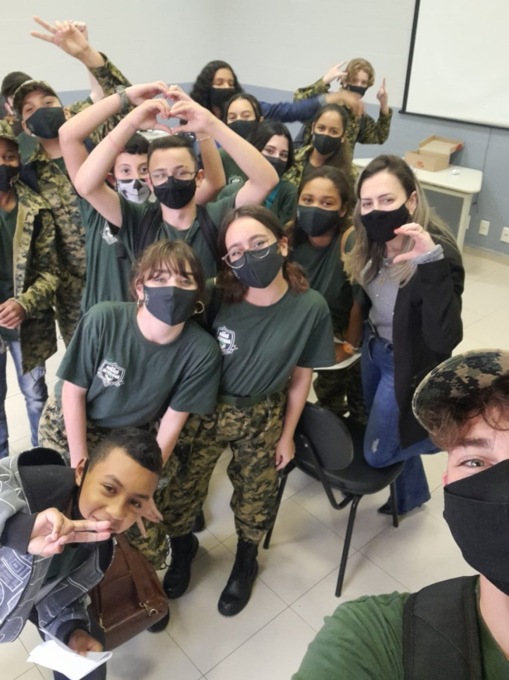
Inteligência Emocional

Slide 40
AGRADECEMOS A PARTICIPAÇÃO
para prestação de contas do
2º Quadrimestre /2021
(240 dias)
Glauco Gazola Zanella
Secretaria de Administração e Finanças
controleinterno@capivaridebaixo.sc.gov.br
30/09/2021

